Slide 1
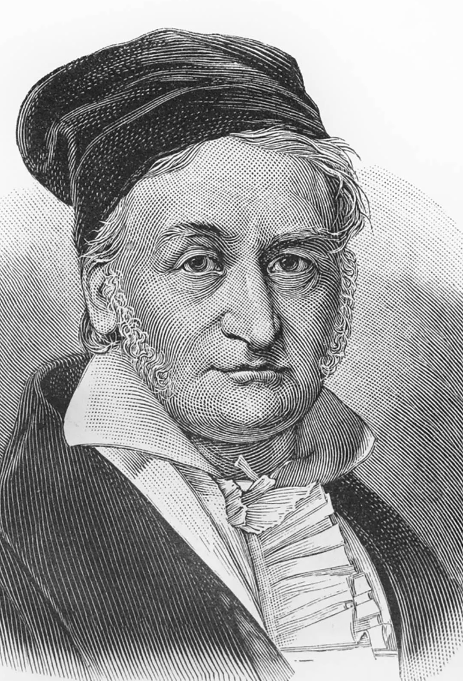
Gauss-elmosás
CPU és GPU segítségével
Készítette Sachs Róbert

Slide 2
GAUSS ELMOSÁS ELVE
Sima (Box) elmosás
Notes:
Szomszédos pixelek súlyozott átlagolása → kép simítása, zajcsökkentés.
Box blur: minden pixel azonos súllyal.

Slide 3
GAUSS ELMOSÁS ELVE
Sima (Box) elmosás
Gauss-elmosás
0.0625 | 0.125 | 0.0625
0.125 | 0.25 | 0.125
0.0625 | 0.125 | 0.0625
0.0625 | 0.125 | 0.0625
0.125 | 0.25 | 0.125
0.0625 | 0.125 | 0.0625
Notes:
Gauss blur: „lágyabb” átmenetek

Slide 4
SZÉL- és sarokkezelés
Szélkezelés
 |  | x
 |  | x
 |  | x

Slide 5
SZÉL- és sarokkezelés
Szélkezelés
Sarokkezelés
 |  | x
 |  | x
 |  | x
x | x | x
 |  | x
 |  | x

Slide 6
Megvalósítás
CPU
Kétdimenziós ciklus
Elemenként külön beolvasás
Határkezelés
Eredmény kimeneti képtömbbe
Notes:
Adatok előkészítése
W×H méretű tömb feltöltése 0-255 értékekkel véletlenszerűen
CPU
Kétdimenziós ciklus, minden pixel sorban feldolgozva.
3×3 kernel elemenkénti beolvasás, határkezelés.
Eredmény kimeneti képtömbbe.

Slide 7
Megvalósítás
CPU
GPU (shared)
Kétdimenziós ciklus
Elemenként külön beolvasás
Határkezelés
Eredmény kimeneti képtömbbe
Párhuzamos feldolgozás
Blokk adatai shared memóriába
Szinkronizáció
Eredmény globális memóriába
Notes:
GPU (shared memory)
Kép feldarabolása blokkokra (16*16)
Így minden blokk 16×16 szálból áll
Blokk saját kis Tile-t (16+2*16+2) tölt fel shared memóriába
Minden thread betölti a saját középső pixelét (szélsők a halo-t)
Szinkronizáció, majd kernel számítás.
Eredmény globális memóriába írva → jelentős gyorsulás.
visszamásolása CPU-ra

Slide 8
Eredmény kiértékelése
CPU time:
GPU shared time:
521.811 ms
21.683 ms

Slide 9
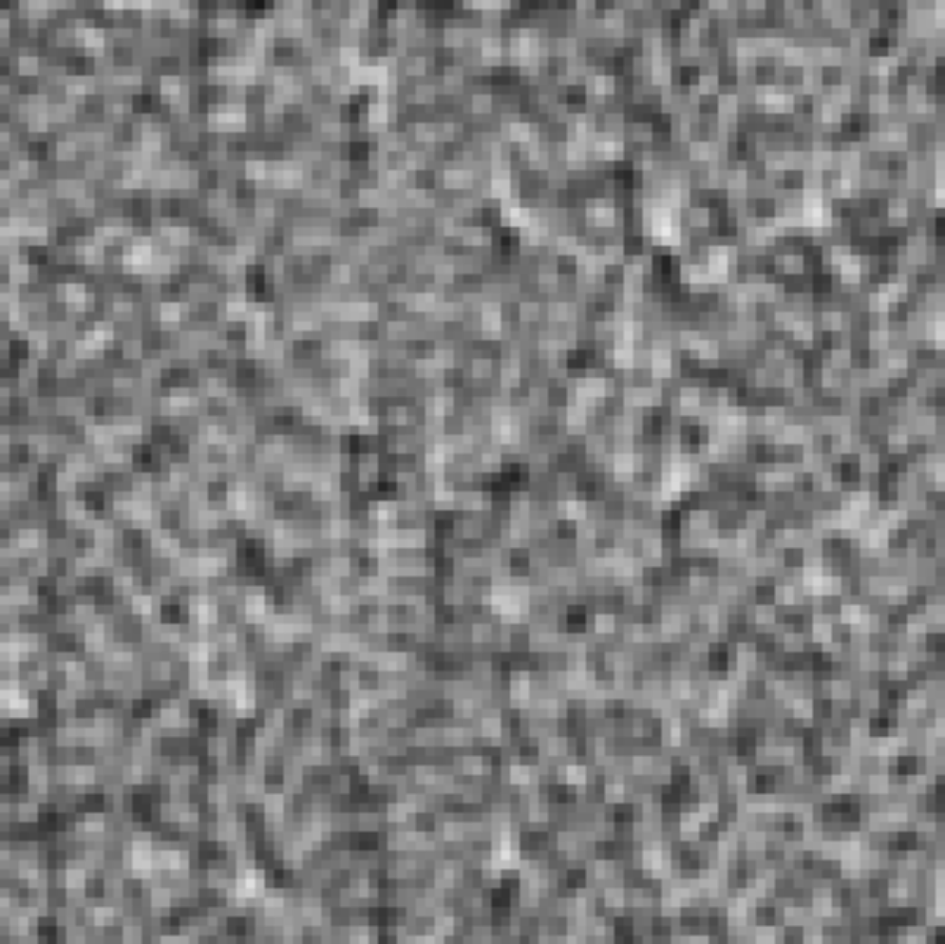
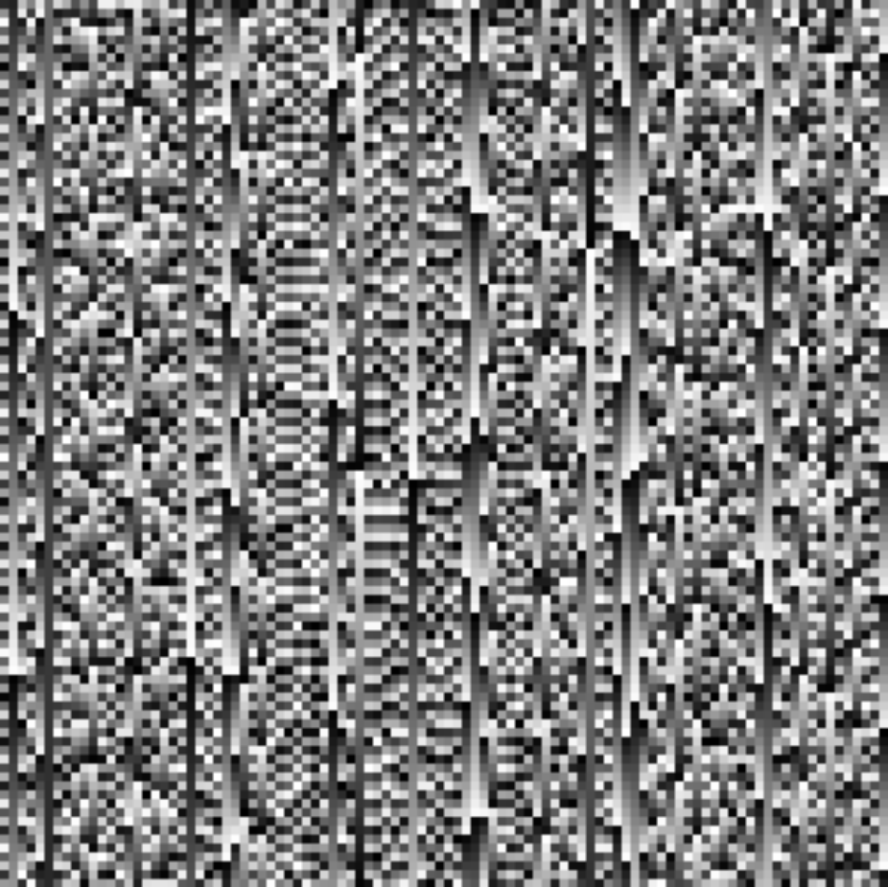
Eredmény kiértékelése
Eredeti
CPU
GPU
Notes:
Elmosás működik
CPU = GPU megegyezik

Slide 10
Köszönöm a figyelmet!

